Slide 1
실습: 정수 타입

Slide 2
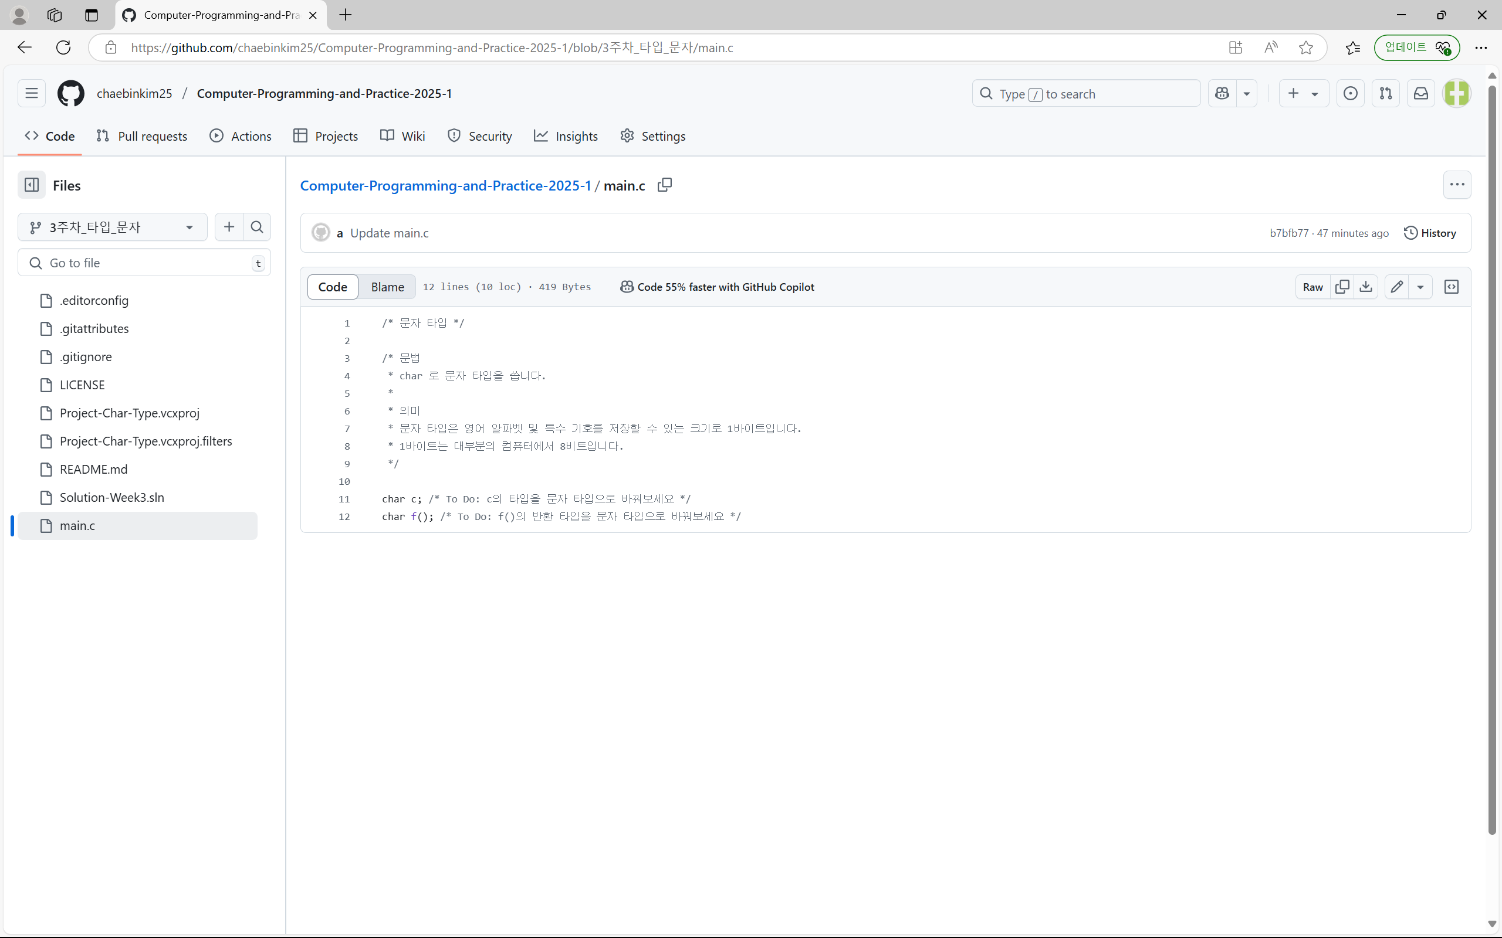
Github desktop 화면 띄우기

Slide 3
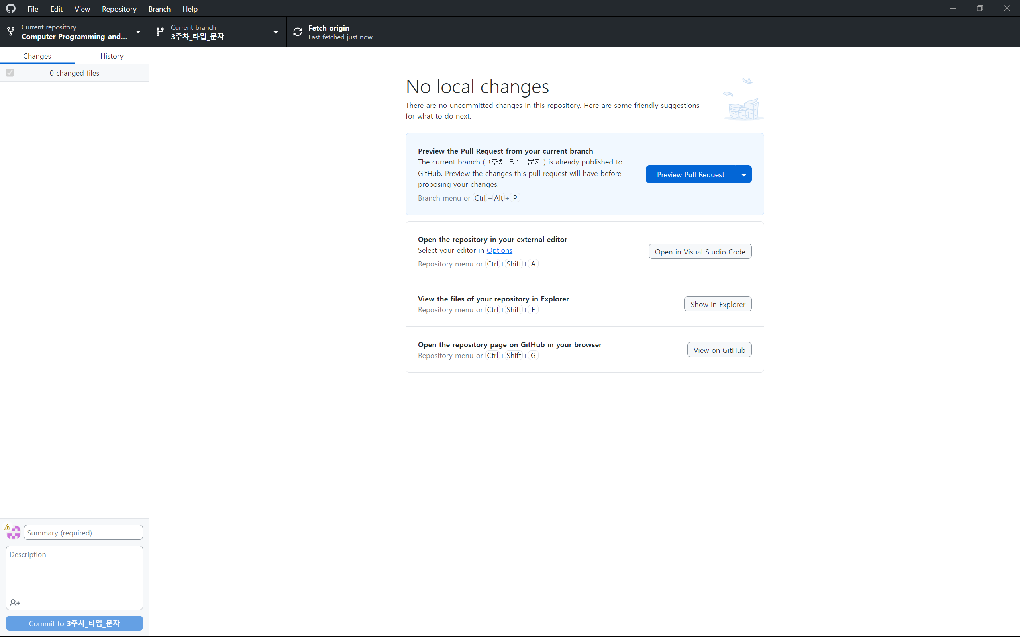
Current branch 클릭

Slide 4
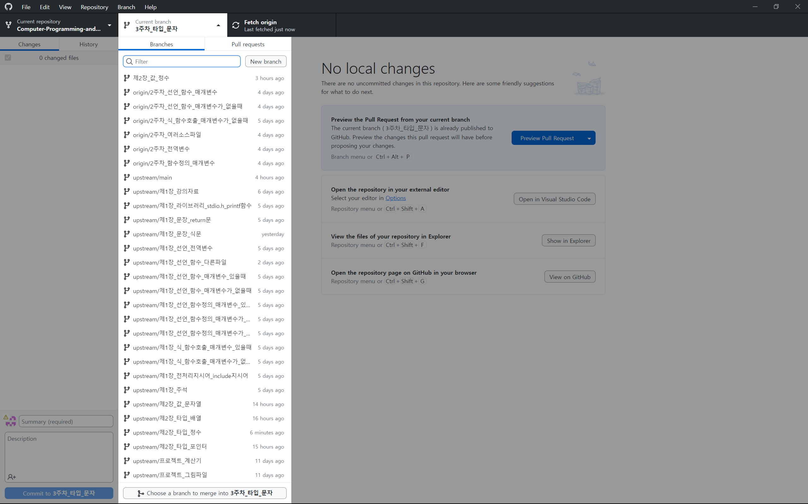
upstream/제2장_타입_정수 클릭

Slide 5

History 클릭

Slide 6
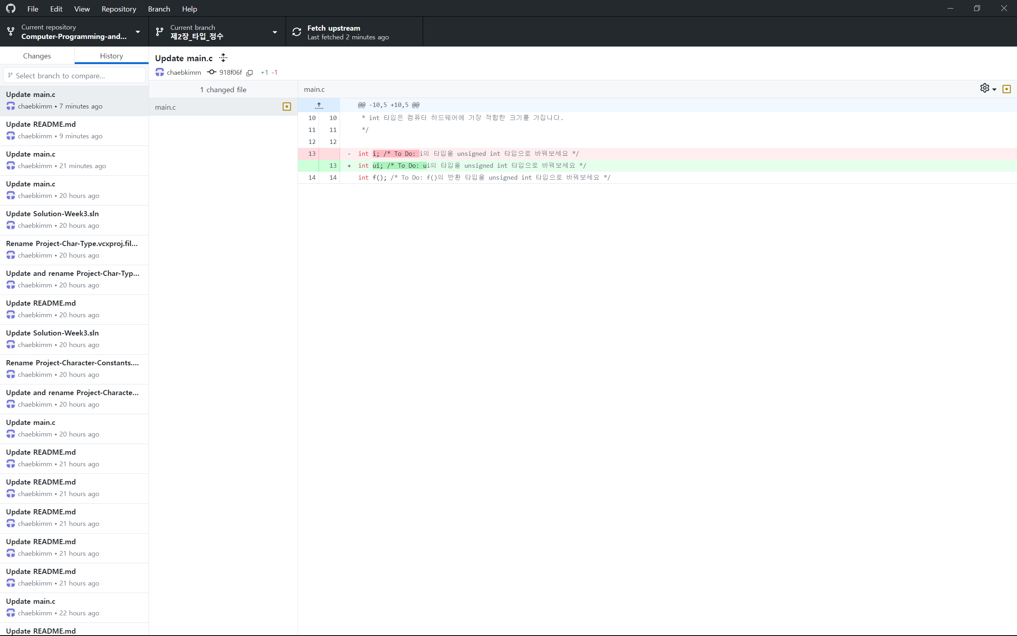
할일:
전역변수 선언에서 타입을 음이 아닌 int 타입으로 바꾸기
Visual Studio 화면 띄우기

Slide 7
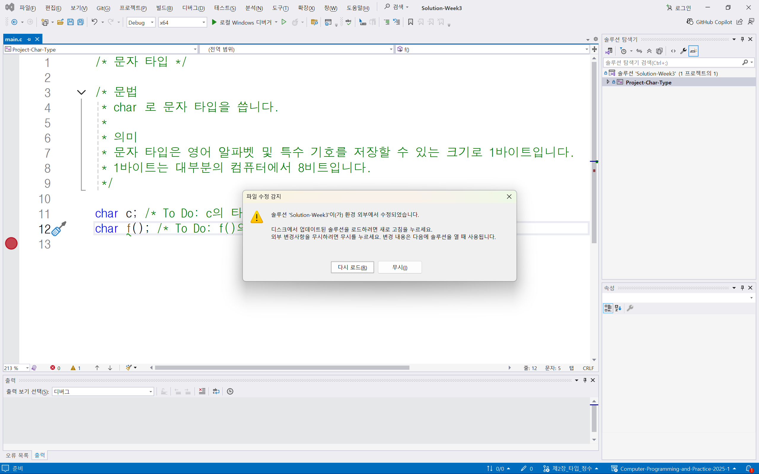
다시 로드 클릭

Slide 8
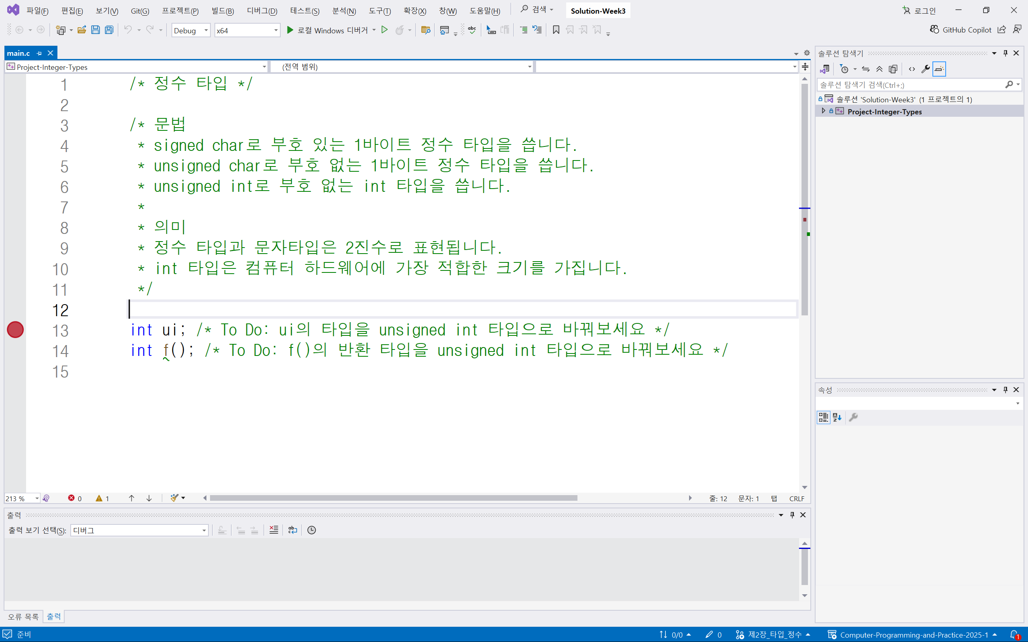
int ui; 를 unsigned int ui; 로 변경

Slide 9

int f(); 를 unsigned int f(); 로 변경

Slide 10
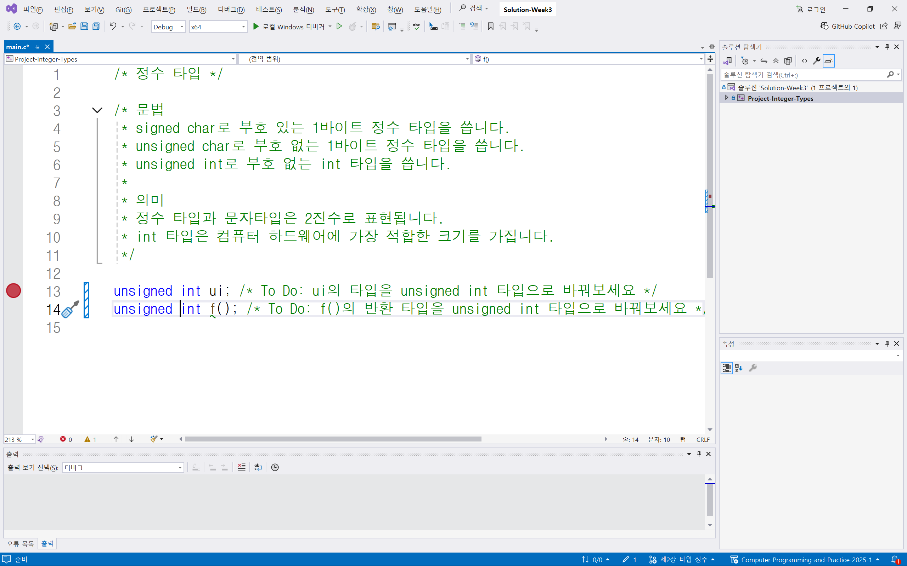
저장하기 버튼 클릭

Slide 11
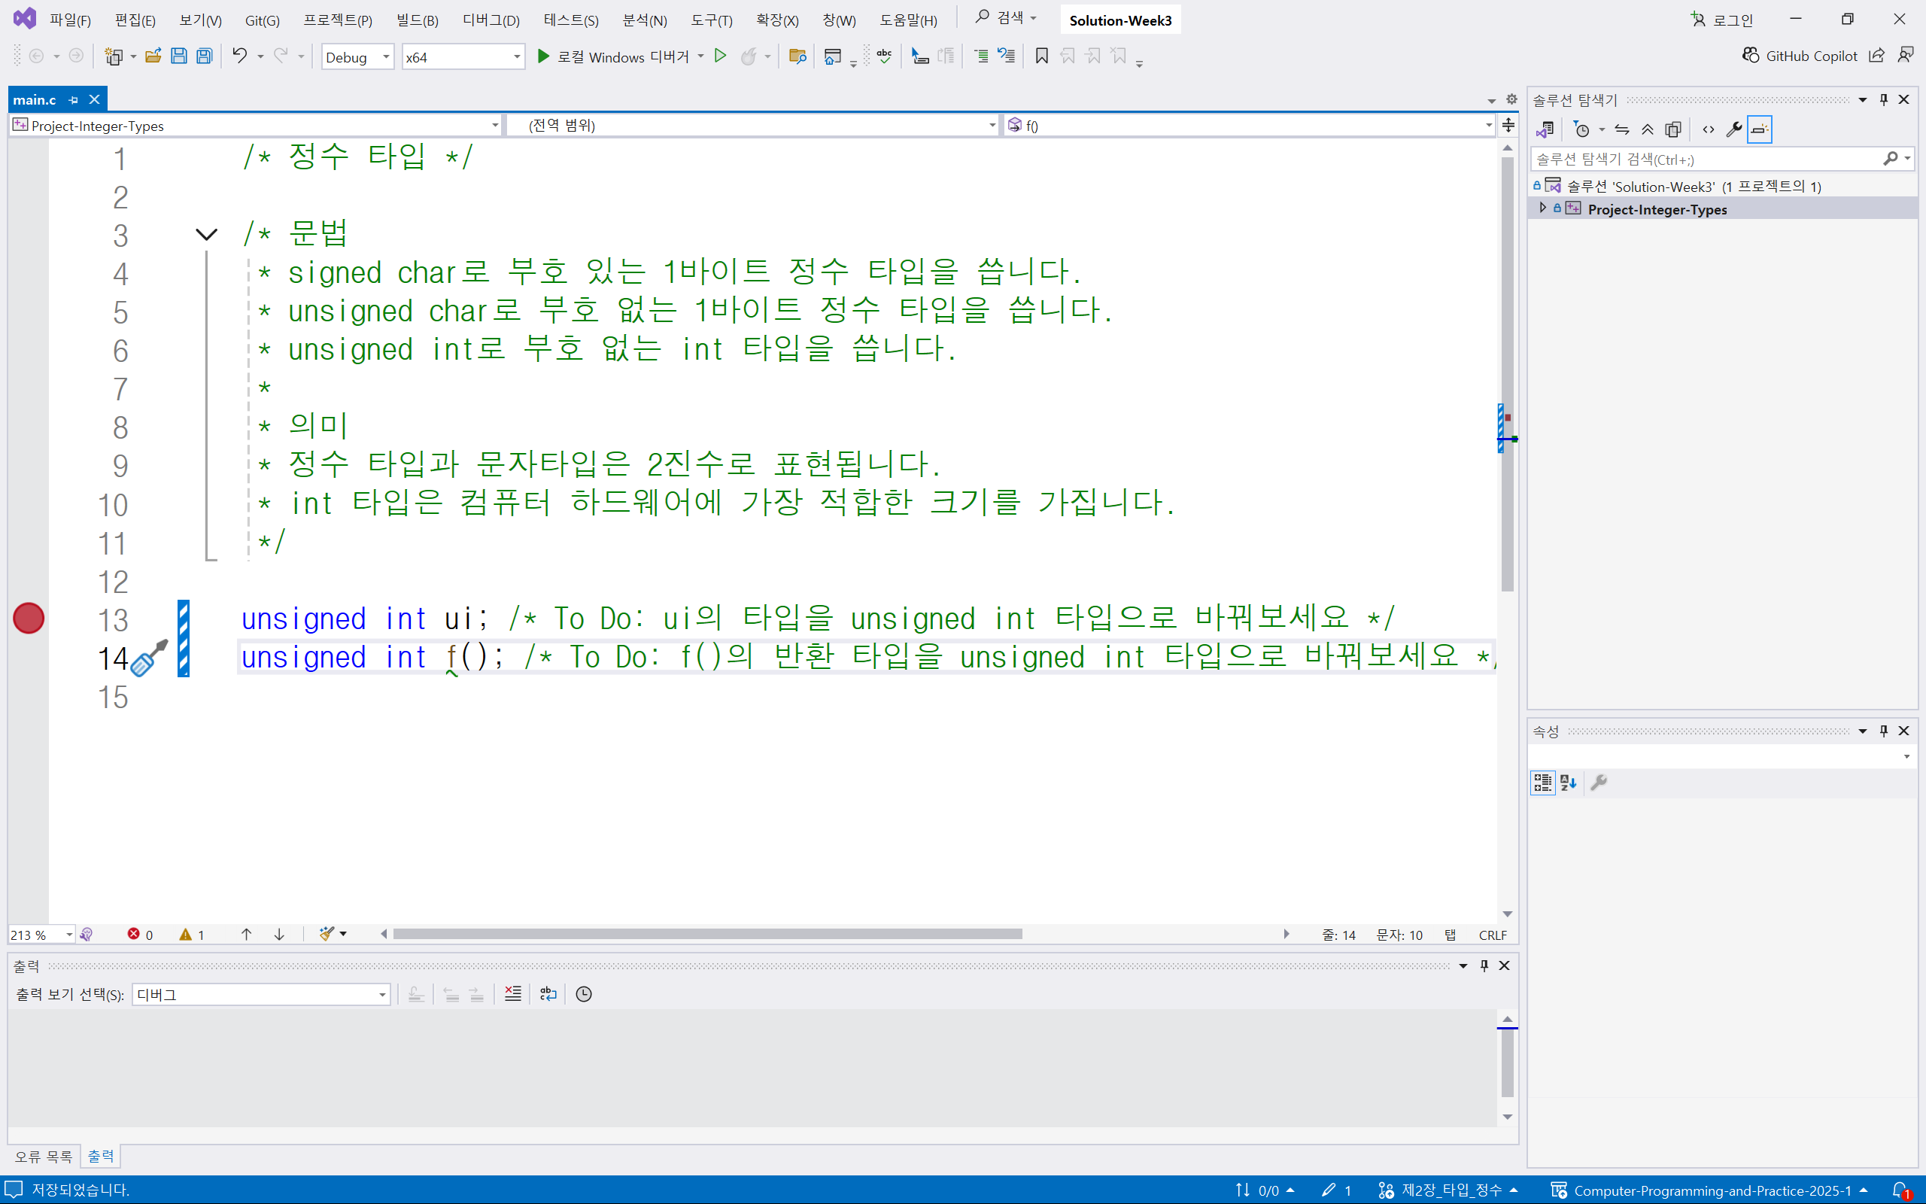
Github Desktop 창 띄우기

Slide 12

Changes 클릭

Slide 13
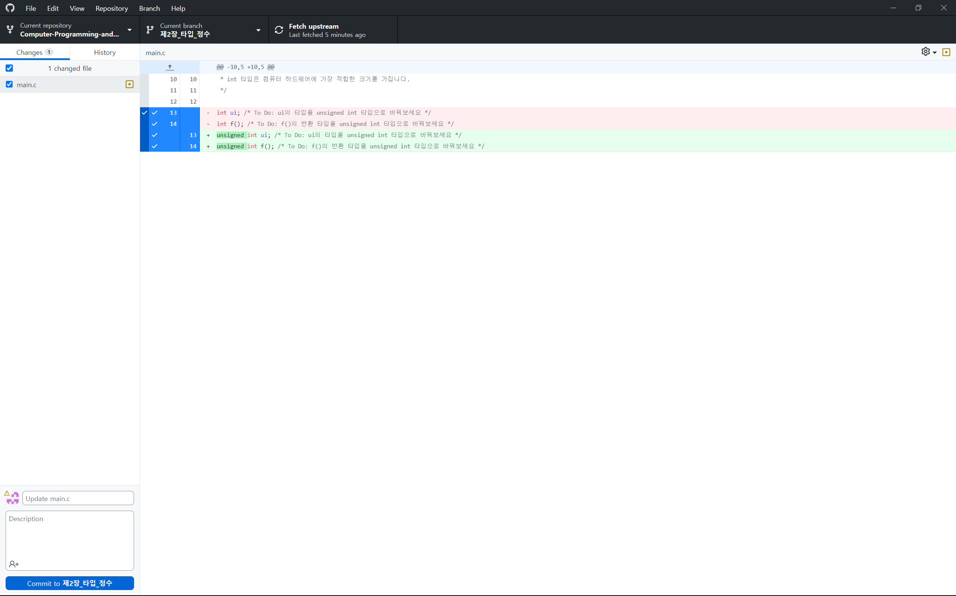
Commit 클릭

Slide 14
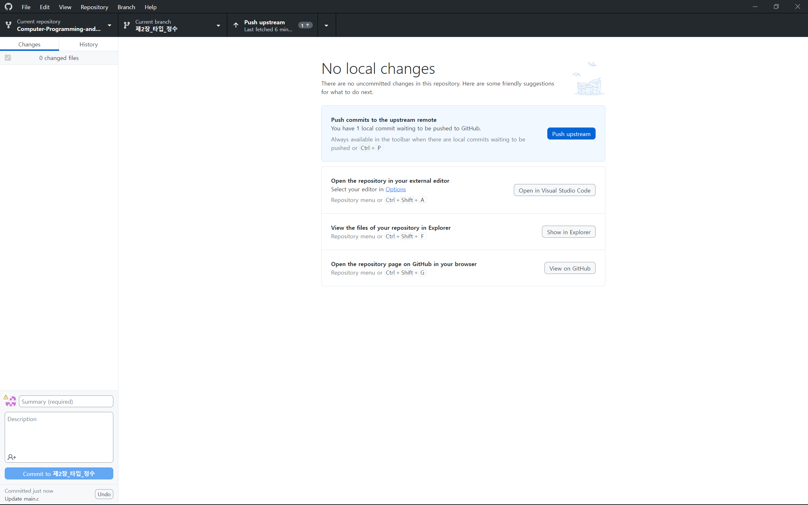
Current branch 클릭

Slide 15
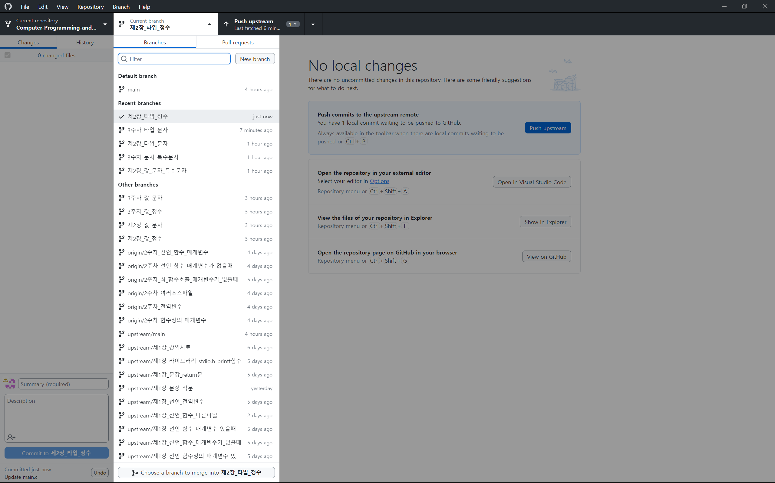
New branch 클릭

Slide 16
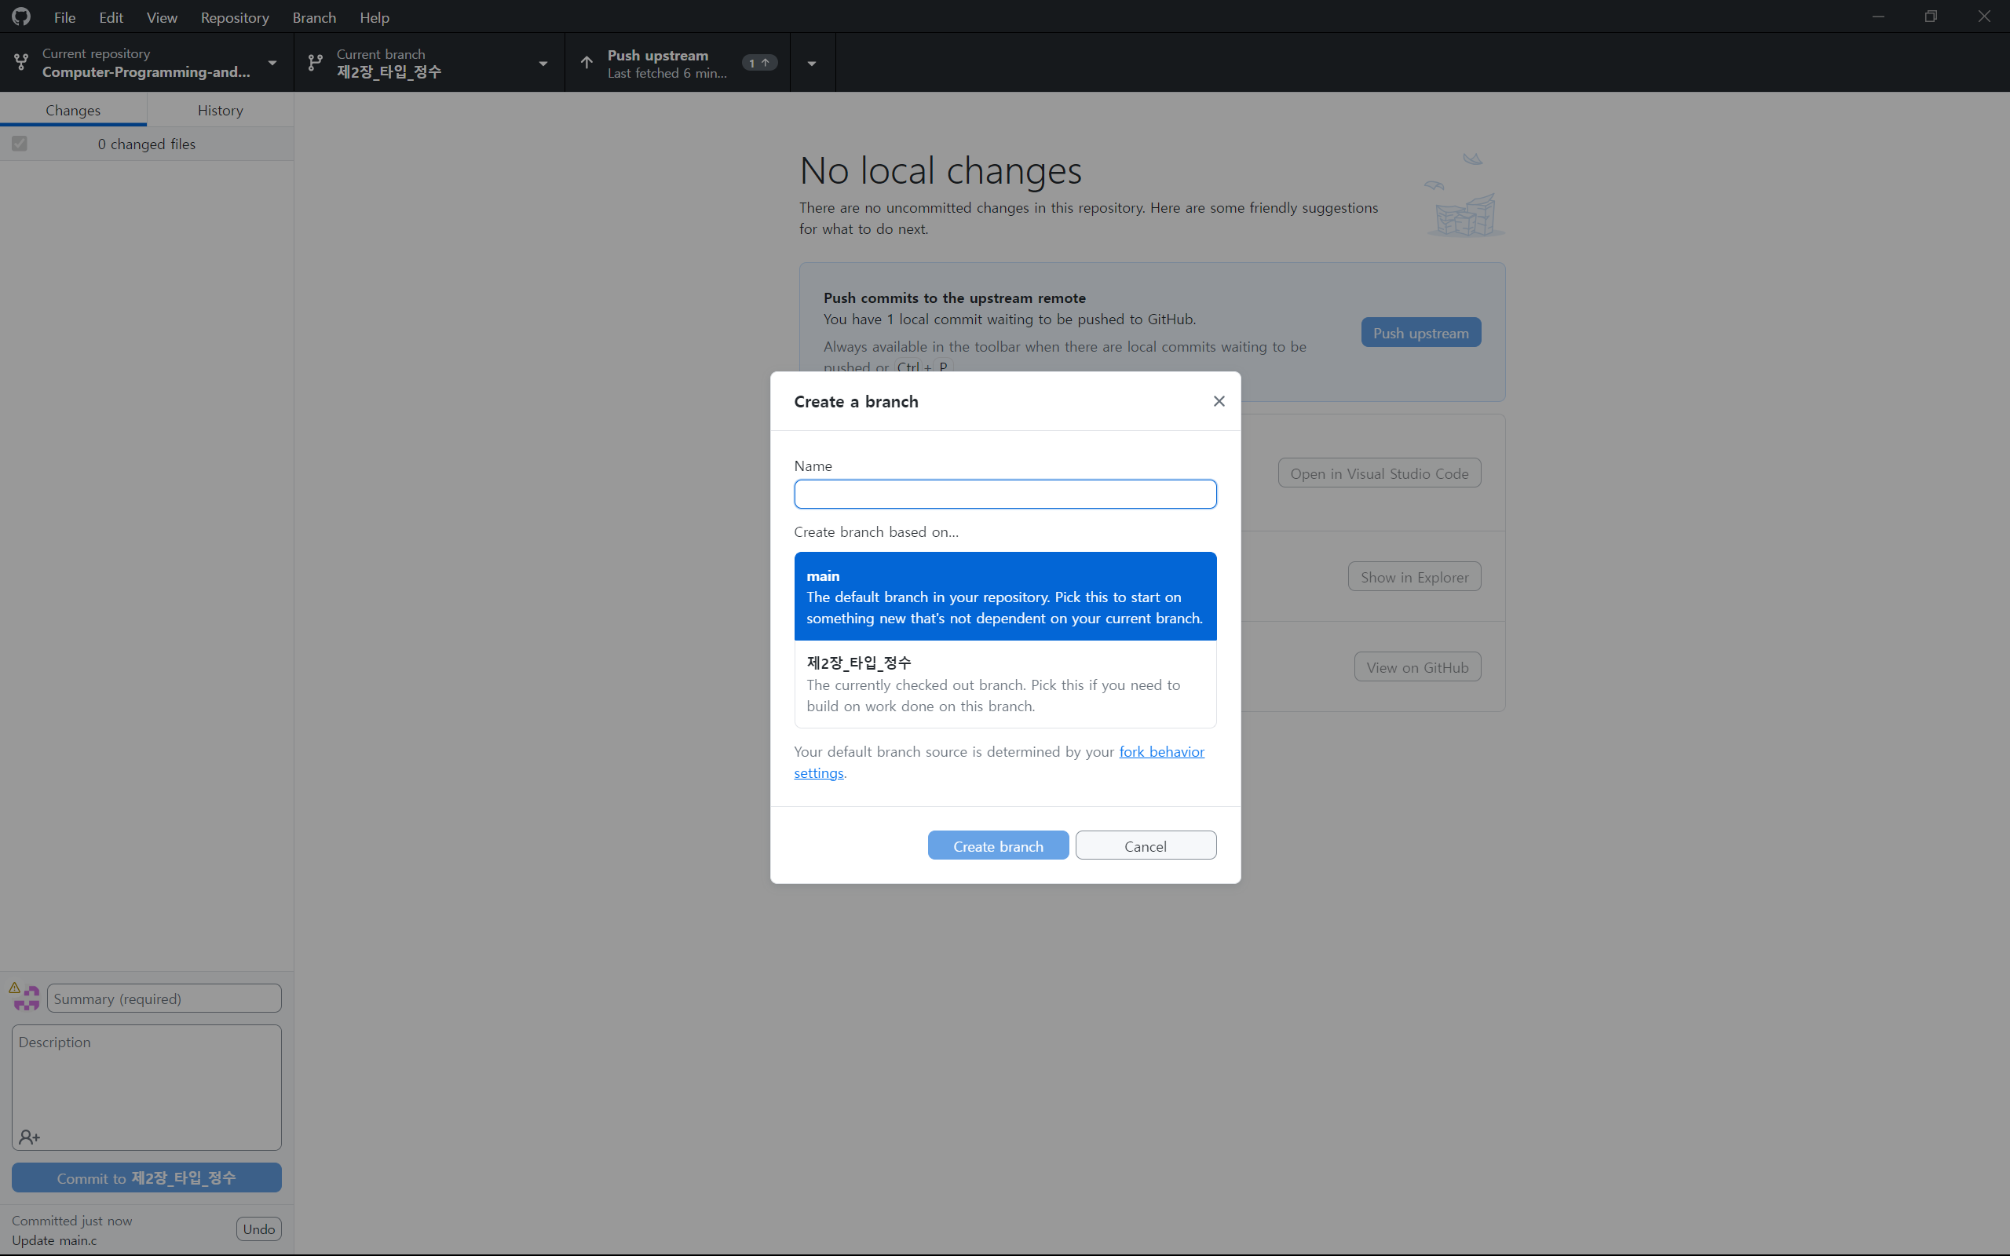
제2장_타입_정수 클릭

Slide 17
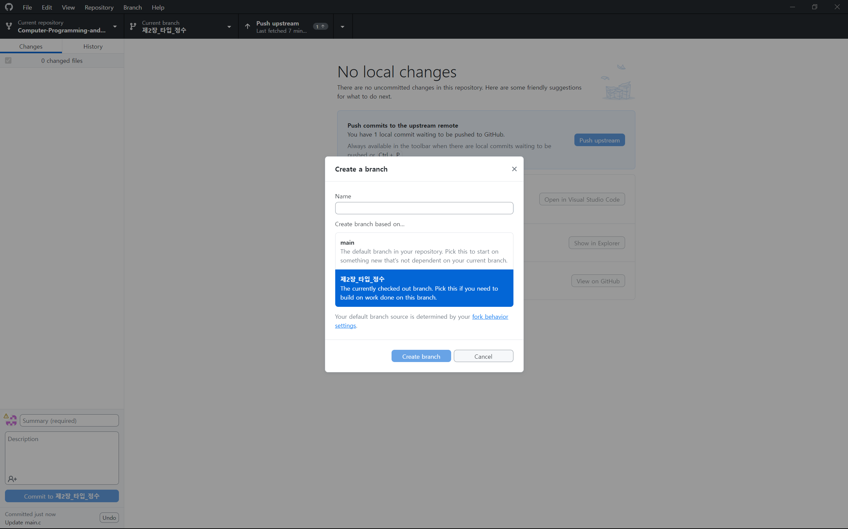
3주차_타입_정수 입력

Slide 18
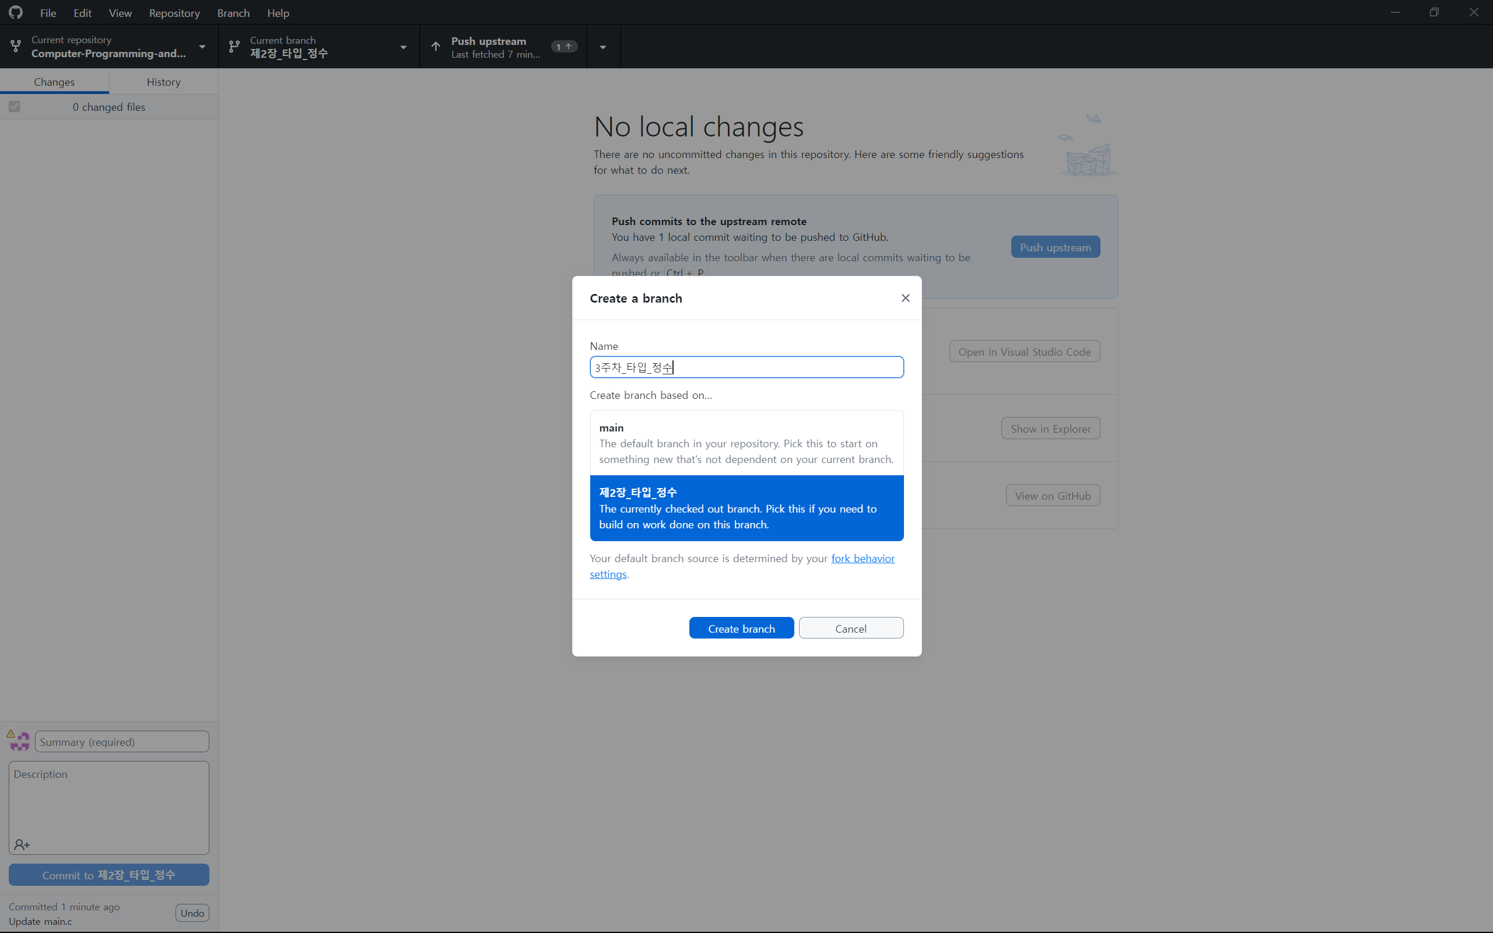
Create branch 클릭

Slide 19
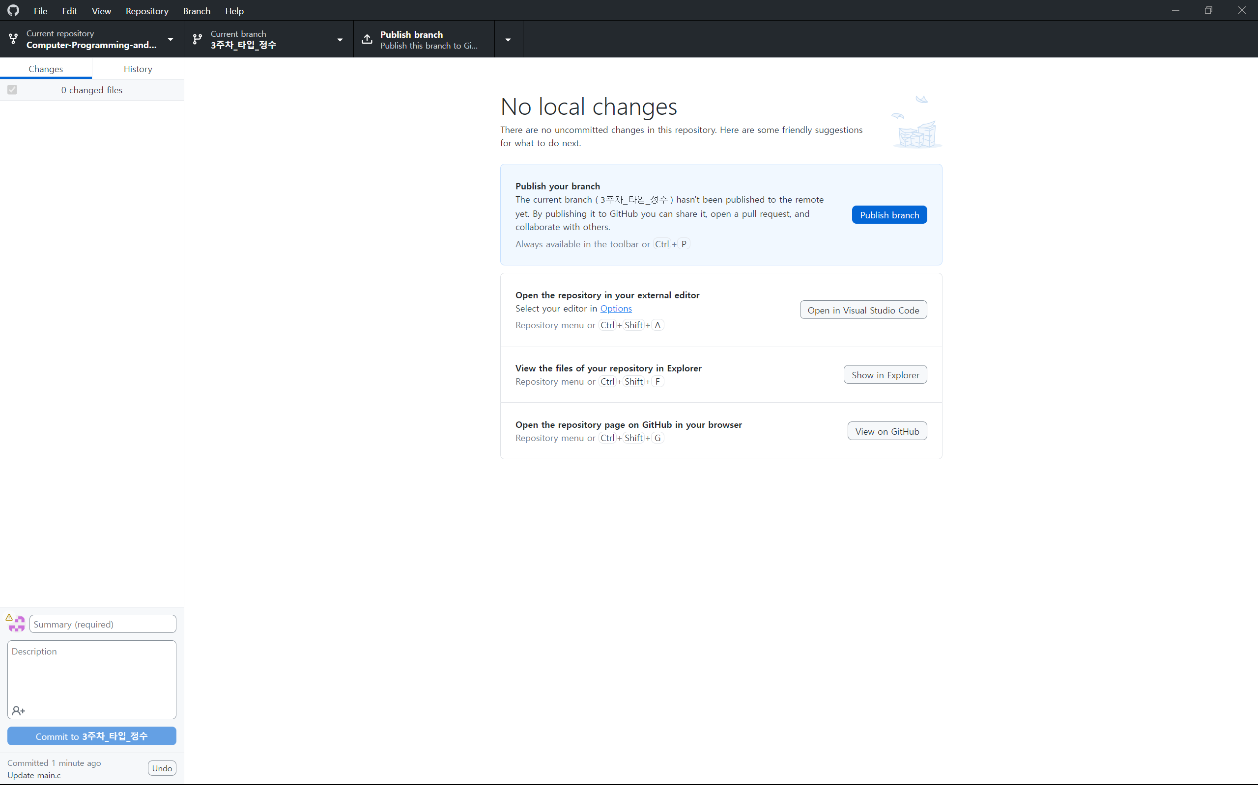
Publish branch 클릭

Slide 20

Repository 클릭

Slide 21
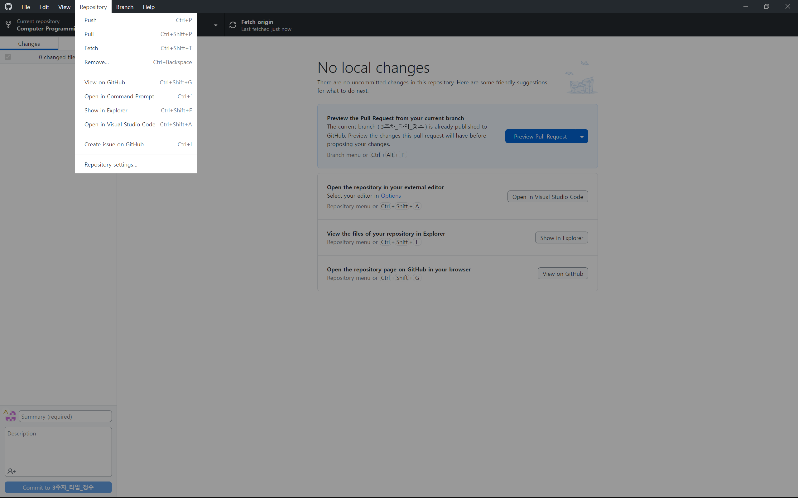
View on Github 클릭

Slide 22
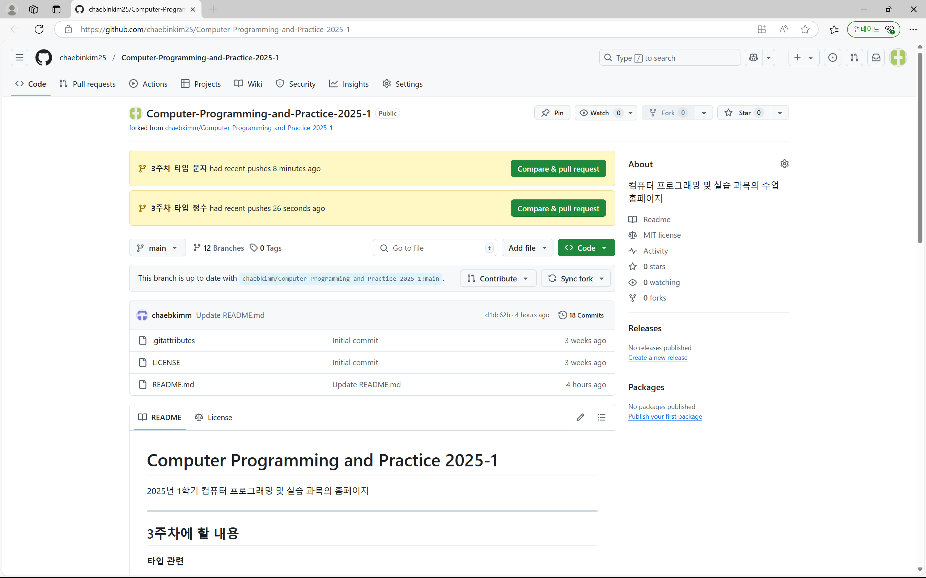
main 브랜치 클릭

Slide 23
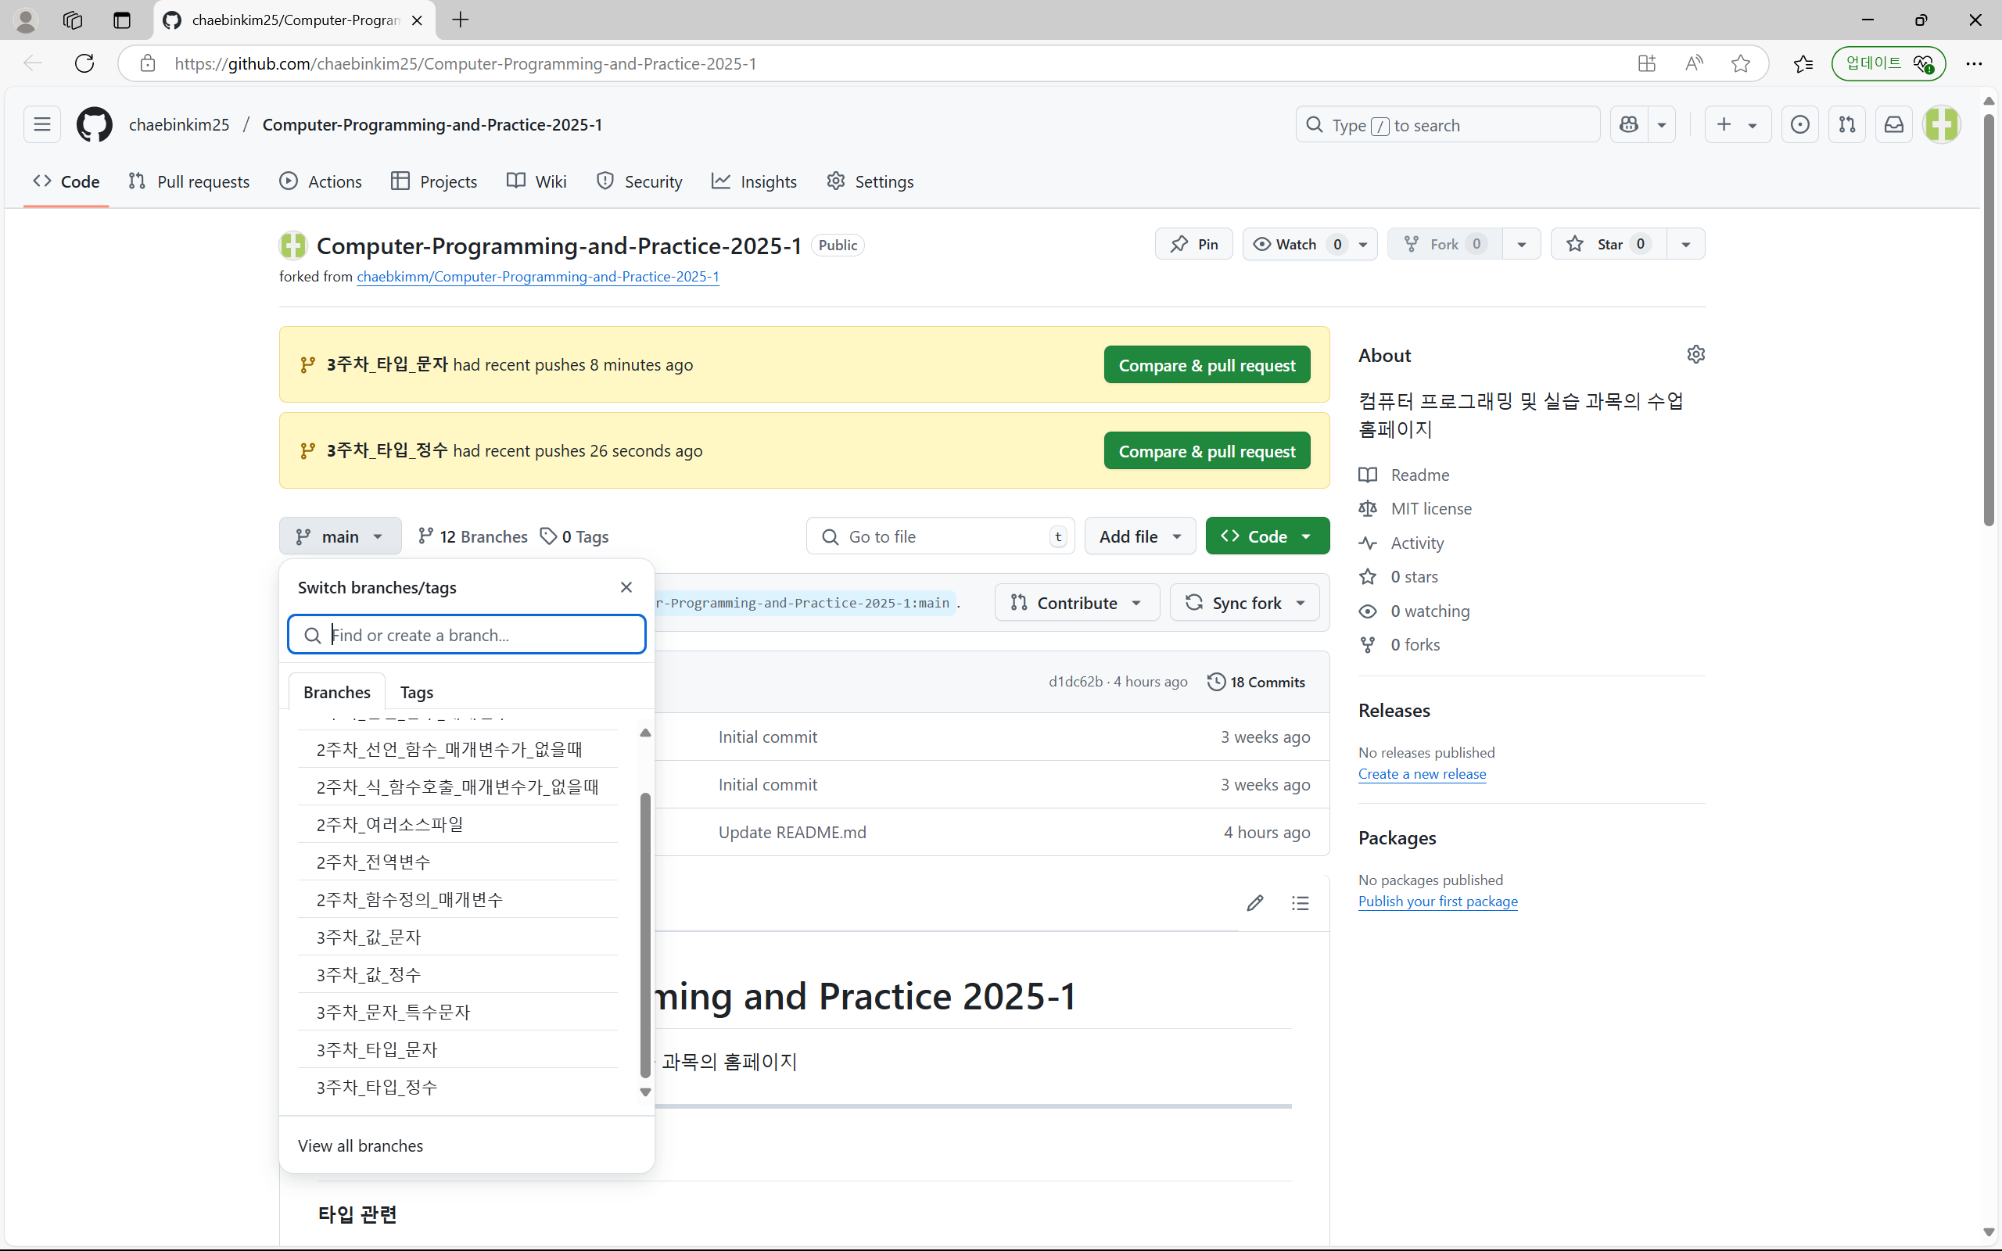
새로 만든 브랜치 클릭

Slide 24
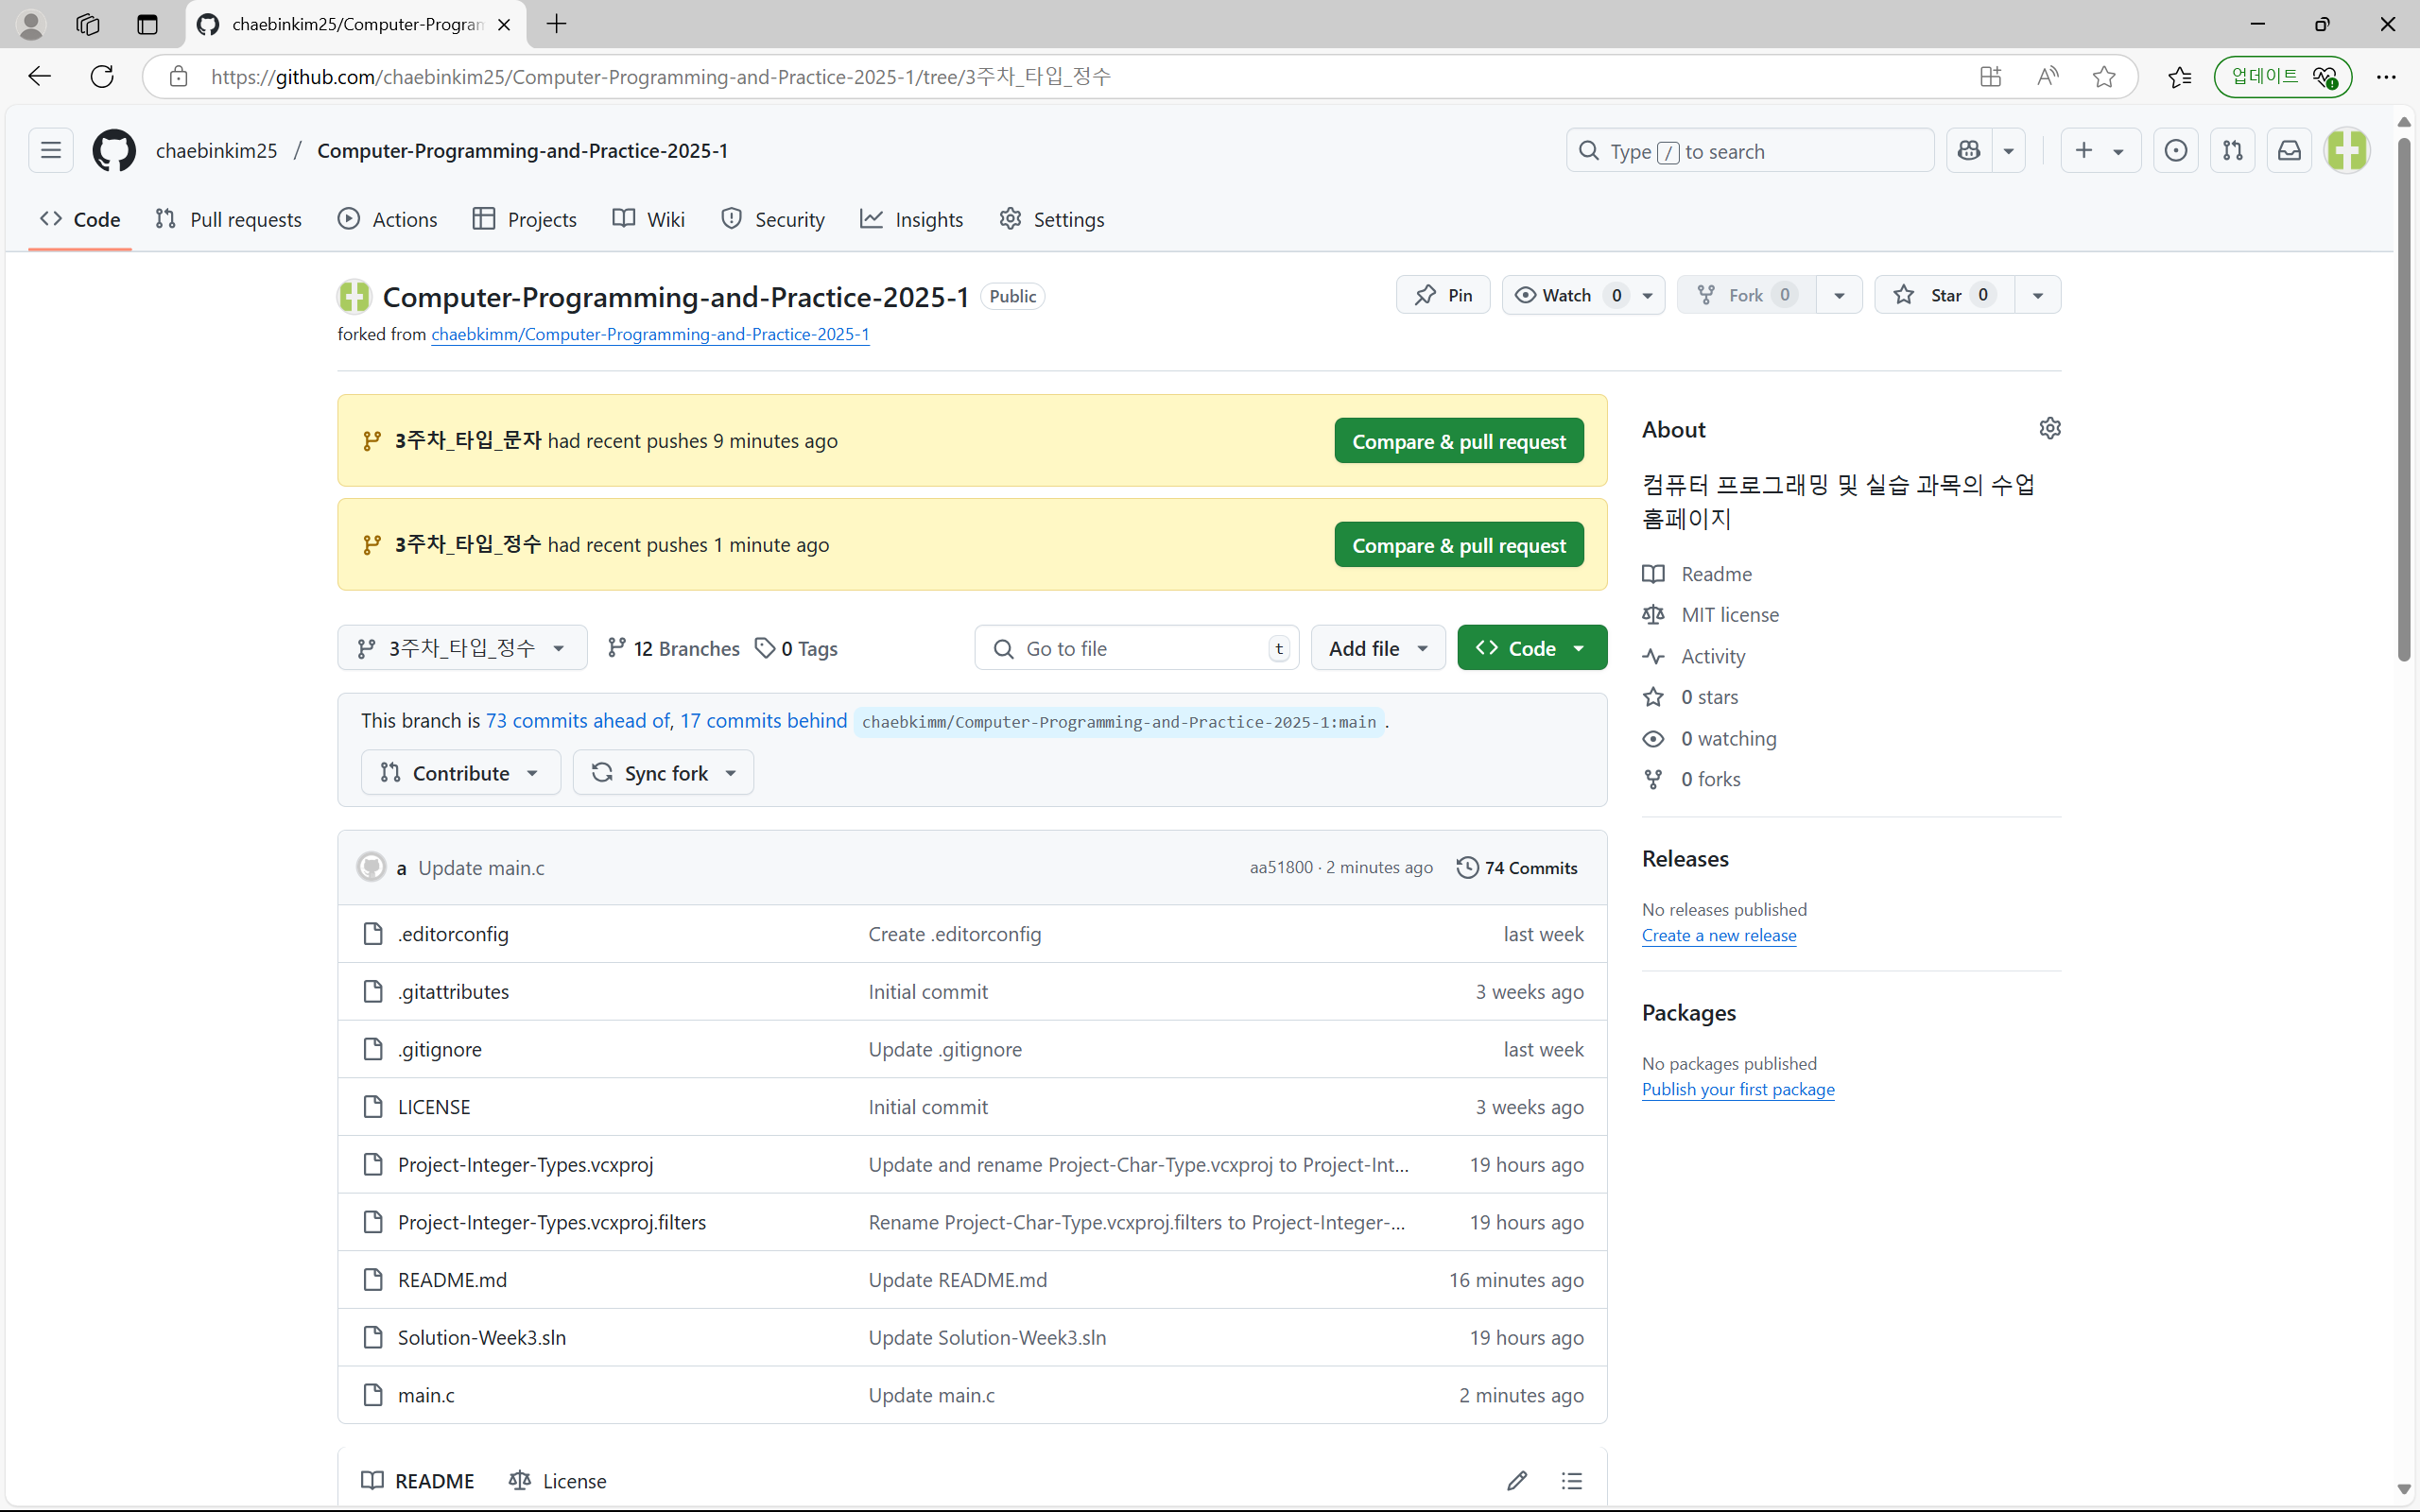
main.c 클릭

Slide 25
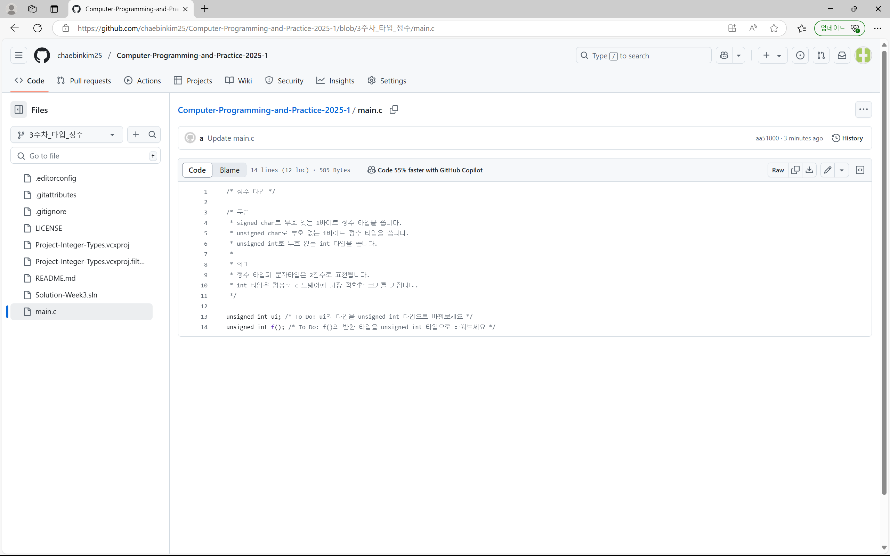
변경내용 확인

